Slide 1
Povolání
A JÁ POŘÁD KDO TO JE?

Slide 2

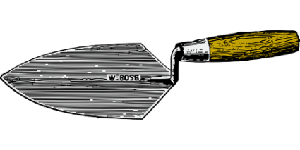
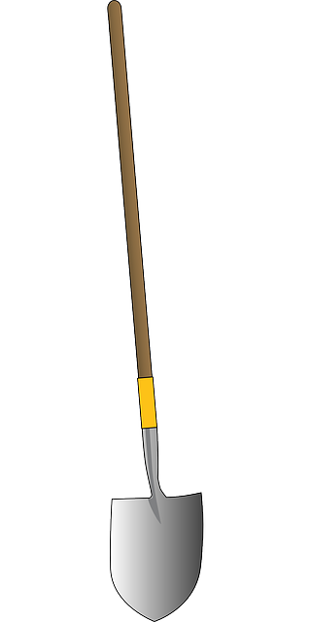


Kdo to je a co potřebuje ke své práci?

Slide 3
Použité zdroje obrázků
Klipart z office.microsoft.com
http://pixabay.com
http://www.clker.com/

Slide 4
Materiály, pomůcky a technické vybavení
Dotyková obrazovka, připojená k PC
Didaktický kufřík - KUMUČ (dětské nářadí)

Slide 5
Metodický postup
V prezentaci budou děti zedníkovi přiřazovat obrázky pracovního nářadí – Helmu, rukavice, metr, kolečko, lopatu, lžíci, vestu, cihlu.
Navazuje hra na pantomimu: jeden předvádí a ostatní hádají další povolání. Ke hře děti mohou použít dětské nářadí apod.
Očekávání a cíle
Děti se naučí rozlišovat co patří ke kterému povolání
Děti se naučí jednoduchým pohybem vyjádřit povolání pantomimou

Slide 6
Práce s interaktivním výukovým materiálem
Kliknou-li děti na obrázek patřící k zedníkovi, ten se zvětší.
Kliknou-li na nesprávný obrázek, ten zmizí.

Slide 7
Prvky polytechnické výchovy
Vzdělávací oblast: Dítě a jeho psychika (psychologická)
Podoblast: Tvořivost, vynalézavost, fantazie
Výběr tématu: A já pořád kdo to je.
Dosažené KONKRETIZOVANÉ VÝSTUPY:
Děti se naučí rozlišovat co patří ke kterému povolání
Děti se naučí jednoduchým pohybem vyjádřit povolání pantomimou

Slide 8
Cíle polytechnické výchovy
Chápat postavení techniky a technických oborů v životě lidstva jako devízu
Učit děti základním poznatkům o technice
Směrovat děti k získávání základních pracovních dovedností a návyků
Vnímat vliv techniky na společnost a přírodu
Vést děti ke kooperativnímu hodnocení a sebehodnocení
Podpořit rozvoj myšlenkového potenciálu dětí

